Slide 1

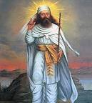
ئايينةي زةردةشتي

Slide 6
ئاية خوداي زةردةشت تاقانةية يان دوانةية؟

Slide 7
زةردةشت (ئةهورامةزدا) بة خوداي ئةزةلي وهةتاهةتايي بيرمةند وبينا وبةتوانا دةزانيَ كة كاتيَ ويستي جيهان بئافرِيَنيَ، لة هةمبةر تاقانةبوون يان دوانةبوون زةردةشت دوو رِوانطةي هةية: يةكيَك هةر ئةو تيوريية كلاسيكةية كة زةردةشتيي ئاييني دوانة ثةرةستيية ئاييني ئةهورا و ئةهريمةن وئاييني ئةنطرمني نو و سثنتامئي نو ودوو زاتي خيَر وشةر.

Slide 9
رِوانطةي دووهةم ، هي ميَذوونووس ونووسةرة نويَيةكان كة سةر قالَي ر ِيَزطرتن و زيندووكردنةوةي ئاييني زةردةشتن، يةكتاك ثةرةستي دةناسيَ ودةيثةرةستيَ و تةنانةت غةيرةئايينيةكانيش بة بةراوةردكردني ئايينةكان داني ثيَدادةنيَن كة (يةكتاك ثةرةستي بةرزترين شكلَي طةشةسةنووي تيَرِوانيني ئايينيية).

Slide 10
هةر لة بةر ئةوةي كة زةردةشت لة طاتاكان ئةهورمةزداي بة خوداي مةزن ناوبردوة ولة كوَتايي كاردا ئةوي بة زالَ و براوة ناو بردوة ، لة بةر ئةوة كوَمةلَي لة تويَذةران ئةمة بة جوريَك لة تاقثةرستي وتاك خودايي دةزانن.

Slide 11
هاوكات ئاسةواري روون لة ضةند خودايي وفرةخودايي لة ديني زةردةشت بةدي دةكريَت، بةو ثيَيةش كة هيَز ودةسةلاَتي كوَتايي بة دةستي ئةهوةرةمةزدا دةسةلاَتداري رةهاي كاكيَشان داوة، بةلاَم لةو باوةرِةية كة لة دةوروبةري ئةو شةش روَحي خودايي ديكة بونيان هةية كة داوة،بةلام لةو باوةرةية،كة لة دةوروبةري ئةو شةش رِوَحي خوداي ديكة بوونيان هةية كة ئةزةلي و هةميشةيين و وةكوو فريشتةطةلى نزيك ليَي و فريشتة ئاسمانييةكان لة كاروباري خوَي يارمةتي دةكةن،و بة (ئمشاسثندان) واتا بوونةوةرطةلى ئةزةلي و نةمر و ثيروَز ناوي بردون ئةو شةش بوونةوةرةش بريتين لة:

Slide 12
1ـ فهومنة،بةهمةن ، فريشتةي تيَهزريني ضاك[دةرون ضاك].
2ـ ئشاوهيشتا،ئورديبةهةشت ، فريشتةي راستي و دروستي.
3ـ خشتروايرية، شةهريوةر ، فريشتةي هيَزي ئورمةزدي و دةسةلَاتي خودايي،دةسةلَات و هيَزي تةواو.

Slide 14
زةردةشتييةكان بيَجطة لةم شةش فريشتةي ثيروَزة،برِوايان بةدووفريشتةي ديكةش هةية كةيةكيان بة "طوشوروان"ثاريَزةر و ثاسةواني ئاذةلَان و ئةويتريشيان بة "سروش"فريشتةي ملكةضي فةرمانةكاني ئةهورامةزدا وبة دةنطي ويذدان و دةروني دةزانن.

Slide 16
روَحي مروَيي لة جيهانيَكي ديكة ثاداشت وسزاي ئةو كردةوانةي كة لةم جيهانةدا ئةنجامي داون وةردةطريَت، لة ئاسمانيش نامةي ئةو كردةوانةي كة لةسةر زةوي ئةنجامي داون لة ذمارة و تةرازوي دةدةن، ٍفريشتةي طوشوروان كة فريشتةي دادوةريية ، كارنامةي ذياني ئةو بة وردةكاريي تةواوة دةنوسيَت وتةواوي كار وكردةوة وبيركردنةوةكاني لة كيَشانة دةداو ضاكة وخراثةي هةلَ دةسةنطيَنيَت.

Slide 17
ئةطةر ضاكةكاني لة خراثةكاني زيَدةتر بوو رزطار دةبيَت، دةنا تووشي تاوان وسزا دةبيَتةوة. بة برِواي زردةشتيةت ئةو روَحة مروَيي دةبيَ لة ثاش مةرطبة سةر برديَك دا تيَثةرِيَ وبةرةو ئاسمان برِوات كة ناوي ئةو ثردة (ضينوت ثهل) ة كة لة باس و شوبهاندندا لةوةي كة باوةرِة ئيسلامييةكان ثردي سةراتي ثيَدةلَين،

Slide 18
ئةطةر كردةوةطةلي باشي بةسةر كردةوةطةلي خراثيدا زالَبيَت بة ئاساني بة سةر ثردةكةدا تيَدةثةرِيَت و بوَ بةهةشتي هةتايي دةرِوات و لة لاي ئةهورامةزدا بوَهةميشة دةميَنيَتةوة. ئةوي كة طوناحي زوَرتري هةية دةضيَتة جةهةنةم. هةر كات ضاكة وخراثةي وةكوو يةكتر و هاوسان بوون بوَ جيهاني بةرزةخ دةرِوات كة بة (هةمةستةطان) ناوي دةبةن.

Slide 19
لةويَ تا روَذي رابوون دةميَنيَتةوة ولة روَذي هةستانةوةي بارةطاي دادوةري خودايي كة ئاكاي ثيَدةلَيَن بة شيَوةيةكي دادوةرانة لة سةري دادوةري دةكات وهيض قورباني وكةفارة وثارِانةوة وليَبوردنيَك رزطاري ناكات.

Slide 20
ئاييني زةردةشتي لة ئيران زياتر لة دة سةدة بيرِةوةي تةواوي هةبووة وئاطردانةكةي نةكوذرايةوة لة ئيَرانةوة بوَ ولاَتاني دةوروبةريش تةشةنةي سةند ، ئاييني فةرمي ئيمبراتوريةكاني كوني ئيران وهةندي لة ناوضةكاني كوردستان بوو (ئةخمةيني وفرسيكان ومادةكان وساسانيةكان)،دواتر ئةم ئايينة بةرةو لاوةزي رويشت بةتايبةتي دواي بلاوبوونةوةي ديني ئيسلام.

Slide 21
بة طيَرِانةوةي سةرضاوةكان زةردةشت كورِي ثورشةسب بووة وباثيريشي ناوي سثيتمان بووة ، وئامةذة بوة دةكةن كة ئايينةكةي لة ئيران و ئةزربيجان وهيند وكوردستان ثةرةي سةند . هةرةوها ئامةذة بوة دةكةن كة بة دةستي ثياويَكي توراني لة بةلخ دةكوذريت لة تةمةني 77 سالَي دا.

Slide 22
لة قورئان ناوي زةردةشتييةكان لة ريزي ئةهلي كتيَب دا ناويان هاتوة وةك ئامةذةمان ثي كةرد لة وانةي رابردوو هةروةها لة بةشيكي هةوالَ وطيَرِانةوة ئيسلامييةكانيش ثةيرِةواني زةردةشت بة كةساني ئةهلي كتيَب زانراون هةر وةك ضوَن لةم حةديسدا ثيَغةمبةرﷺ وتوويةتي : (سنوا بهم سنة اهل الكتاب) .

Slide 23
لاي زةردةشت طةورةترين طوناح ثيس كردني يةكيَك لة توخمة ثيروَزةكاني ئاطر وخوَلَ وئاو ، بوَنموونة لة ئاطر خستن ويا لة ئاو خنكاندن ويان لة خاكدا ناشتني لاشة وتةرمي مردوان طوناحيَكي طةورةية ضونكة ئةو سيَ توخمة ثيس دةكات، هةر بوَية تةرمي مردوةكان لة سةر لووتكةي ضياكانيان دادةنا تا خوَي برِزي وبالَندة وئاذةلَة درِندةكان بيخوَن.

Slide 24
وباشترين ضاطة لاي زةردةشتييةكان رووناك هيَشتنةوةي ئاطرة كة هيَماي ئةهورامةزداية، زةردةشتيكان لةو برِواية دان كة ئةم توخمة خودايية دةبيَ هةميشة بة هةلَطيرساو بيَت ، موَبدان كة ثياوي ئاييني زةردةشتن لة خزمةتط كردني ئاطر دا دةبن بةردوام ناهيَلَين ئاطرةكة بكوذيَتةوة ودةم ولووتي خوَيان بةردةوام بة دةسمالَيَك دادةثوَشي تا نةوةكوو لة ريَطةي هةناسةيانةوة ثيسي وناخاويَني بضيتة ناو ئاكري ثيروَزةوة، لة ئاطردانةكان دار وضيَوطةلي بوَ نةخوشي تايبةتيان بة كار دةهيَنا.

Slide 25
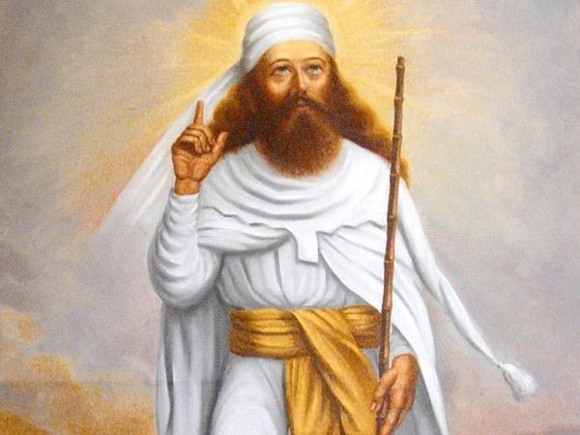

Slide 26
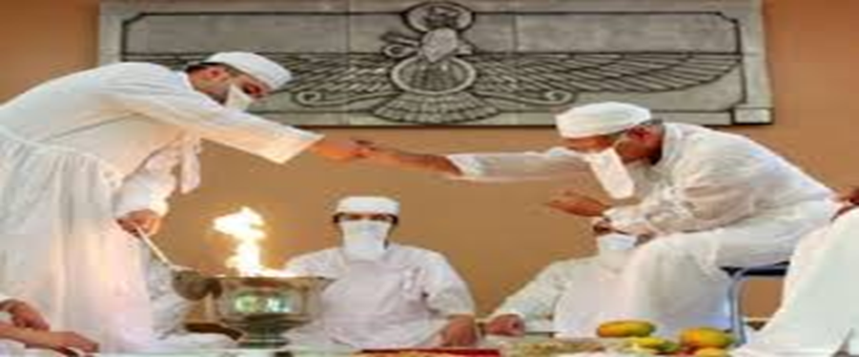

Slide 27
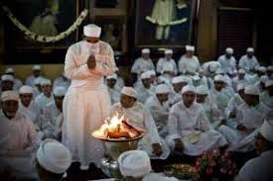

Slide 28
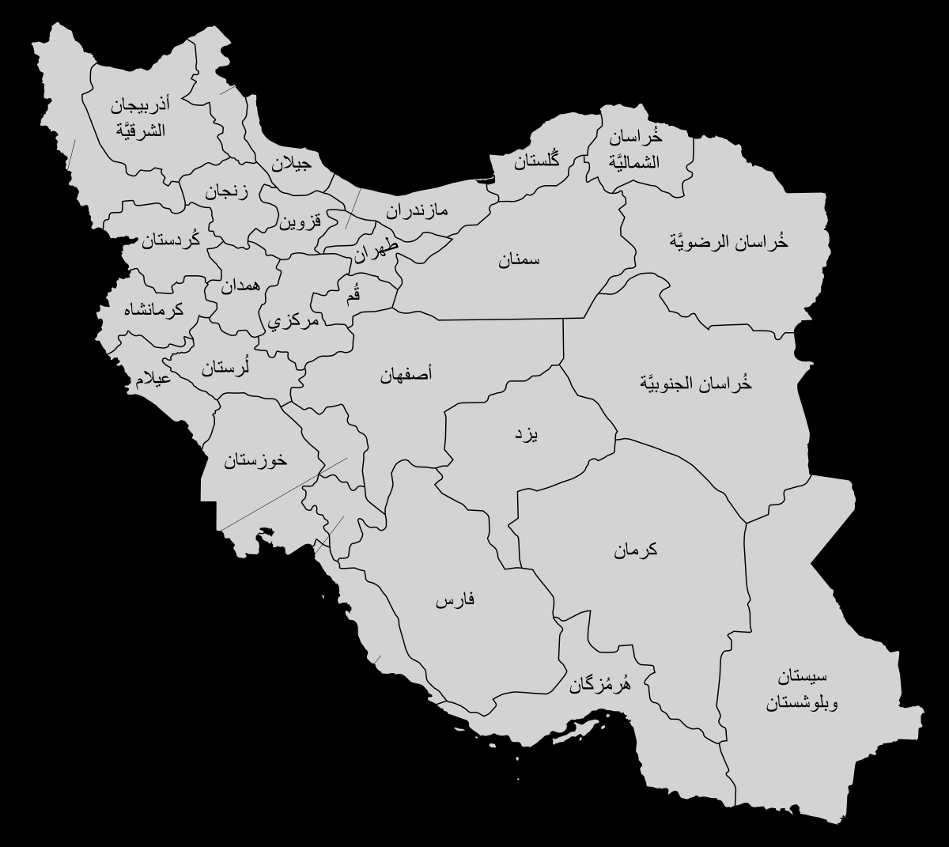

Slide 29

هيَماي زةردةشتي (شعار الزرادشتية):
هێمای فه‌روه‌هه‌ر(فارافاهر) پێكهاتووه‌ له‌ په‌یكه‌رى پیره‌پیاوێك كه‌ وه‌كوو هێمایه‌كه‌ بۆ كه‌سایه‌تییه‌كى زةردةشت به‌رز و چاكه‌كار، كه‌ یه‌زدان په‌رسته‌ و خاوه‌ن ئه‌زموونێكى ته‌واوه‌ له‌ ژیاندا، ده‌ستى راستى هێماكه‌ به‌ مه‌به‌ستى پاڕانه‌وه‌ و په‌رستنى ئه‌هورامه‌زدا به‌رز بووه‌ته‌وه‌ و به‌ ده‌ستى چه‌پیشى بازنه‌یه‌كى گرتووه‌، كه‌ هێماى په‌یمان و گرێبه‌ستى نێوان مرۆڤ و ئا‌هوورامه‌زدایه‌.

Slide 30
دوو باڵی درێژ كه‌ زۆر به‌ باڵى باڵنده‌ ده‌چن و سێ په‌ڕه‌ كه‌ هێمای به‌رزبوونه‌وه‌ و فڕینى مرۆڤه‌ به‌ره‌و پێشكه‌وتن و سێ په‌ڕه‌كه‌یشی بۆ سێ ئامۆژگاریى زه‌رده‌شت واتا (كرده‌ی باش و وته‌ى باش و بیرى باش) ده‌گه‌ڕێته‌وه‌ و بازنه‌ى ده‌ورى كه‌مه‌ری پیاوه‌كه‌ ئاماژه‌یه‌ به‌ بازنه‌ى رۆژگار و ژیان، كه‌ مرۆڤ تێی كه‌وتووه‌، له‌ به‌شى خواره‌وه‌ى بازنه‌كه‌ و رێك له‌ژێر باڵه‌كاندا دوو په‌ل بۆ لاى راست و چه‌پ شۆڕ بوونه‌ته‌وه‌ كه‌ هێمای (سپه‌نته‌ مینۆ) واتا هێزى یه‌زدان و (ئه‌نگه‌ره‌ مینۆ) واتا هێزی ئەهریمەن، له‌كۆتایی هێماكه‌ كلكێكى سێ په‌ڕیى هه‌یه‌ كه‌ دیسان ئاماژه‌یه‌ بۆ سێ دروشمى زه‌رده‌شت.

Slide 31
كۆنترین هێمای ئایینى زه‌رده‌شتى له‌ ئه‌شكه‌وتى قسقاپان له‌نزیك شاری سلێمانییه‌، كه‌ له‌ ساڵى 580 پێش زایین له‌ لایه‌ن پاشاى كورد كه‌یخوسره‌و دروست كراوه‌.

Slide 32


